Slide 1


CNN을 활용한 주가예측 모델
-기술적 분석 활용
휴먼지능정보공학전공 안재우
컴퓨터과학전공 김범식
경제금융학부 유민균

Slide 2



배경
모델
전처리
한계점
시사점
응용방안

Slide 3

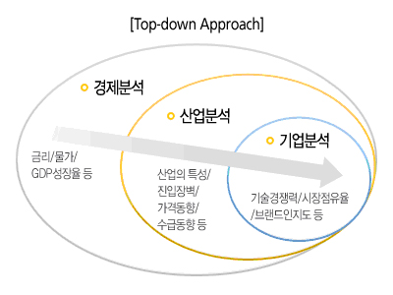
배경
과거 주가 예측 모델 주로 기본적 분석 사용
1. 기본적 분석
주식의 본질가치를 구하는 방법으로 주식의 현재가격을
본질가치와 비교를 해서 주가의 움직임을 예상을 한다.

Slide 4
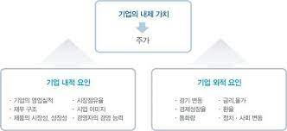
배경
1. 기본적 분석
현재 가치가 본질가치보다 낮으면 상승할 것으로 예측의 경우
주식 매입
현재 가치가 본질가치보다 높으면 떨어질 것으로 예측의 경우
주식 매도

Slide 5

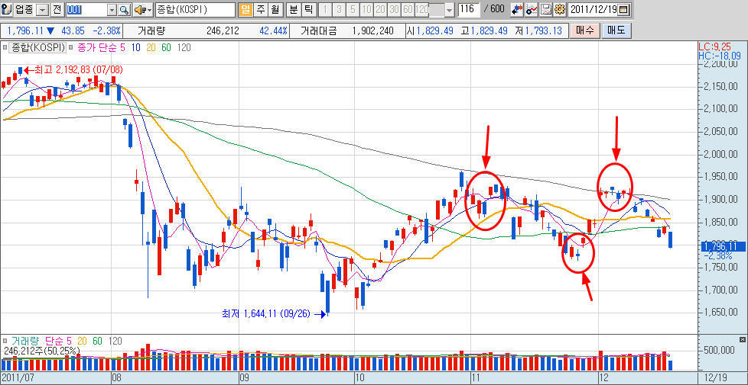
배경
기술적 분석
기술적분석방법은 본질가치는 무시를 하고 과거의 주가나 주가하고 관련된 변수들의 움직임을 분석을 해서 앞으로 나타날 주가의 움직임을 예측하는 방법이다.

Slide 6
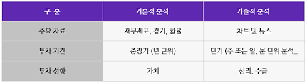
기본적 분석과 기술적 분석 비교

Slide 7
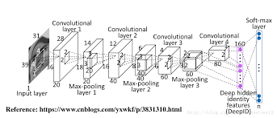
배경
기존과 다르게 기술적 분석으로 주가 예측 모델을 개발도 필요함

Slide 8
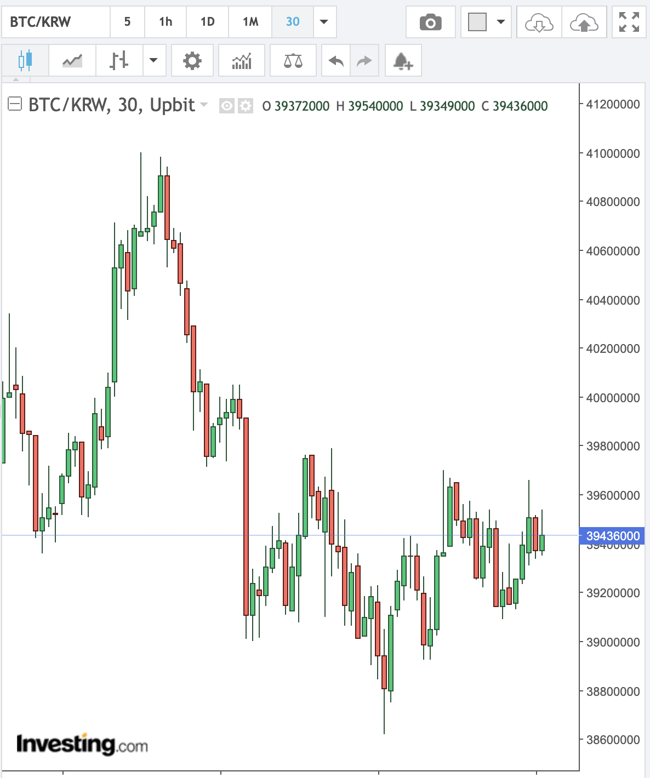
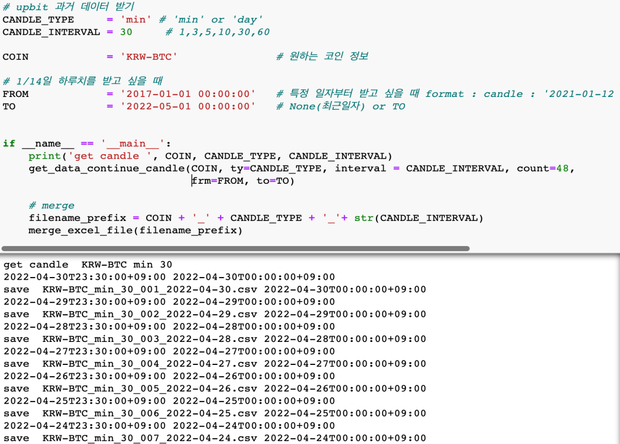
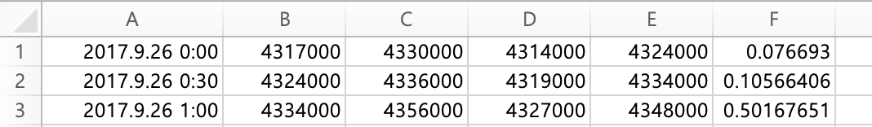
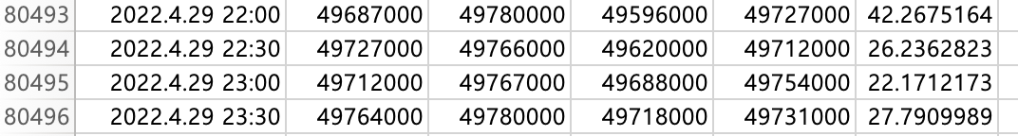
전처리 과정
비트코인 차트 이미지 데이터를 구할 수 없어서 직접 데이터를 만들기로 결정하였습니다.
그래프를 그리기 위해서는 먼저 그래프를 그릴 데이터가 필요한데 저희는 30분에 한 캔들씩 생성되는 30분봉 비트코인 차트 데이터를 *업비트에서 제공하는 pyupbit라이브러리를 통해 가져왔습니다.
그렇게 2017년 9월 26일부터 2022년 4월 29일까지 30분 간격으로 비트코인 가격을 나타내는 데이터를 생성하였습니다. ( 총 80496행)
* 업비트에서 과거 데이터를 연속으로 가져오는 코드 참조
System_trading_ex/get_upbit_ticks.py at main · multizone-quant/System_trading_ex (github.com)

Slide 9
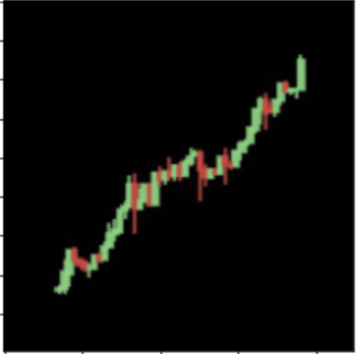
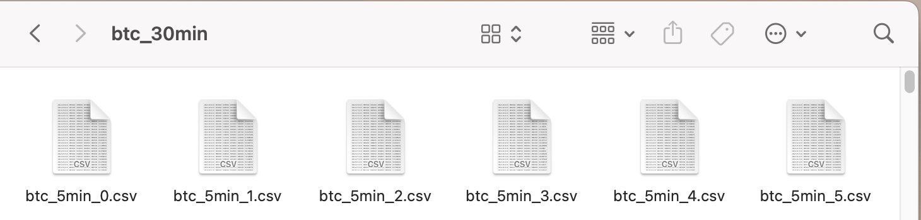
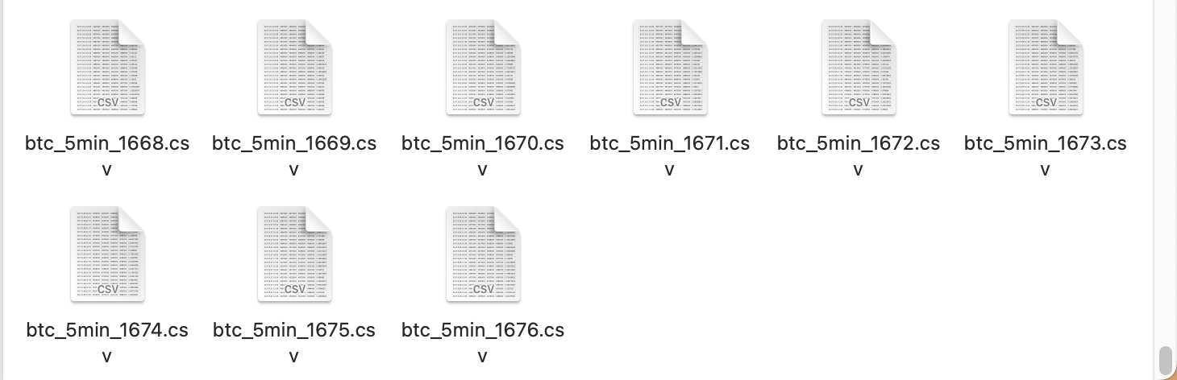
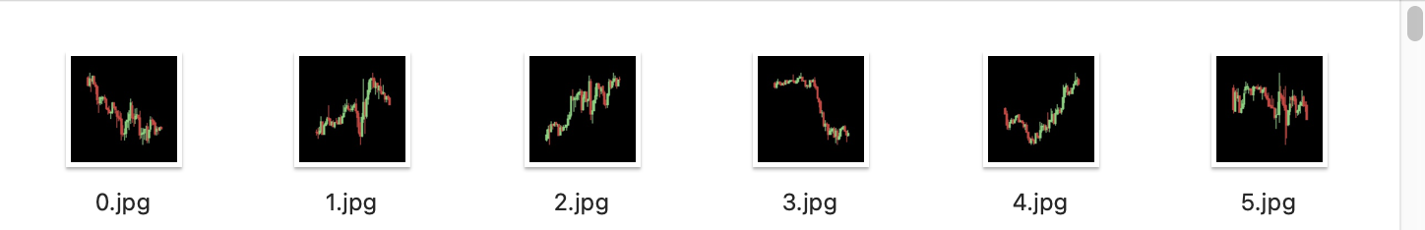
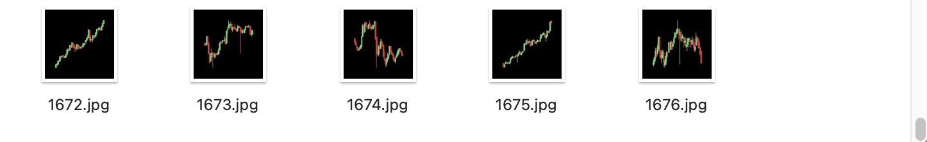
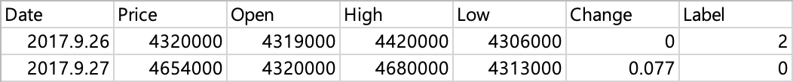
전처리 과정
이 데이터를 하루치 단위로 나누기 위해 48행을 한개의 csv로 나누는 작업을 진행하였습니다.
그 결과 1677개의 csv파일을 생성하였습니다.
다음 1677개의 csv파일을 그래프화하는 작업을 진행하였습니다. mplfinanace 라이브러리를 활용하여 각 csv파일 당 한개의 그래프를 생성하고 저장하였습니다. 그 결과 1677개의 이미지 데이터를 만들었습니다.
마지막으로 저희의 프로젝트는 지도학습이기 때문에 y값이 필요하였습니다. 따라서 investing.com 사이트에 historical data 기능을 통해 2017년 9월 26일부터 2022년 4월 29일까지 비트코인 가격 데이터를 csv파일 형태로 받아와 전날 대비 등락을 알려주는 Change column을 활용하여 1프로 이상 상승하면 ‘2’, -1프로에서 1프로 사이이면 ‘1’, -1프로보다 떨어지면 ‘0’으로 라벨링을 진행하였습니다.

Slide 10
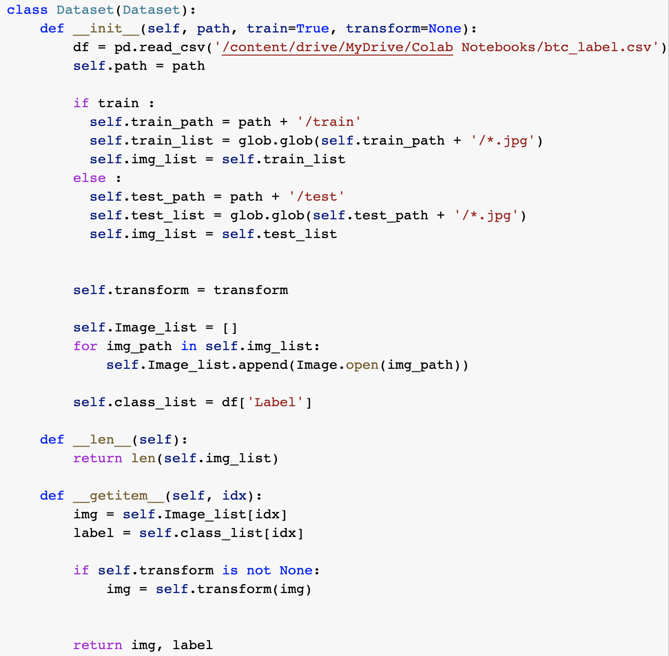
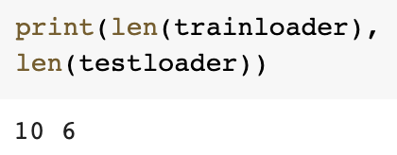
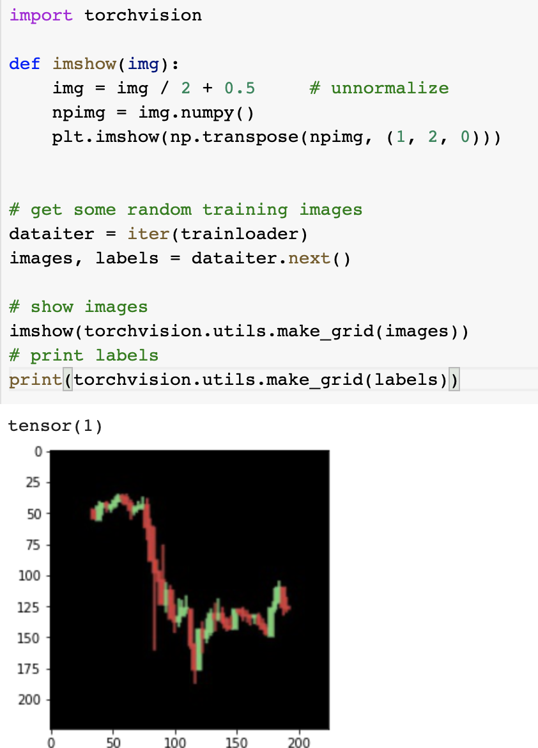
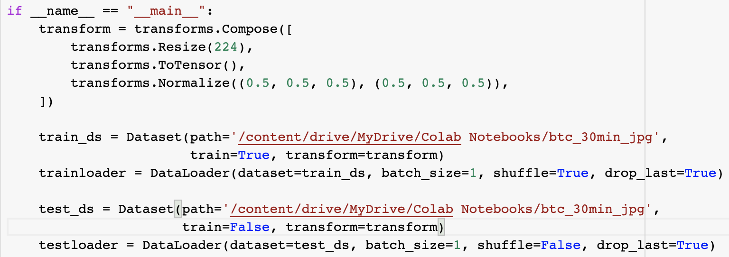
전처리 과정
이제 딥러닝 할 데이터는 모두 준비 되었습니다. *커스텀 모델에 데이터를 집어 넣기 위해 Dataset 클래스를 생성하였습니다.
Train 데이터와 test 데이터를 나누기 위해 train 폴더 밑에 0부터 999번까지 이미지를 저장하였고 1000번부터 1676번 이미지는 test 폴더에 저장하였습니다. 그리고 if문을 활용해 경로상에 train 폴더면 train 데이터, test 폴더이면 test 데이터로 나뉘게 설정하였습니다.
다음 이미지의 y값을 class_list에 저장하고 getitem함수를 사용하여 이미지와 같이 맵핑이 될 수 있도록 설정하였습니다.
다음 vggnet 모델에 들어가기 위해 Resize함수를 활용하여 이미지의 크기를 224*224 로 조정하였고 오버 피팅을 막기 위해 normalize 하였습니다.
그렇게 설정을 마친 뒤 train_ds, test_ds에 데이터셋을 불러와 DataLoader함수를 활용해 커스텀 데이터를 생성하였습니다.
trainloader, testloader 각각 데이터 셋 길이와 *trainloader중 임의의 데이터 가져오기
커스텀 모델을 만드는 방법 참조 - [Pytorch] 진짜 커스텀 데이터셋 만들기, 몇 가지 팁 :: 취미생활하는 공대생 (tistory.com)
데이터셋에서 랜덤 이미지 추출 코드 참조 [파이토치] 파이토치로 CNN 모델을 구현해보자! (VGGNet편) (velog.io)

Slide 11
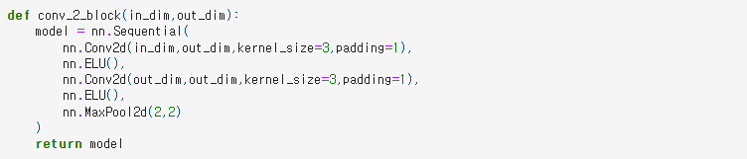
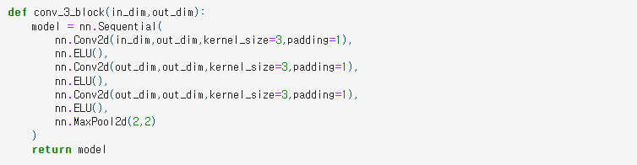
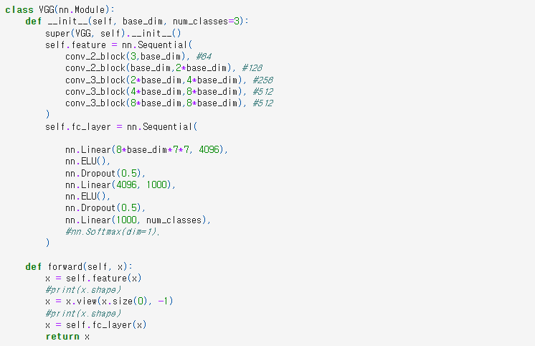
모델
- conv layer가 2개인 block과 3개인 block을 각각 선언하였습니다.
- VGG-NET16 모델을 선언하였습니다.

Slide 12
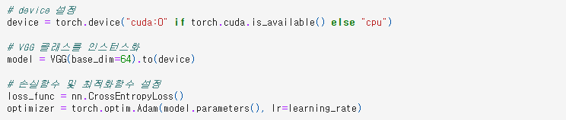
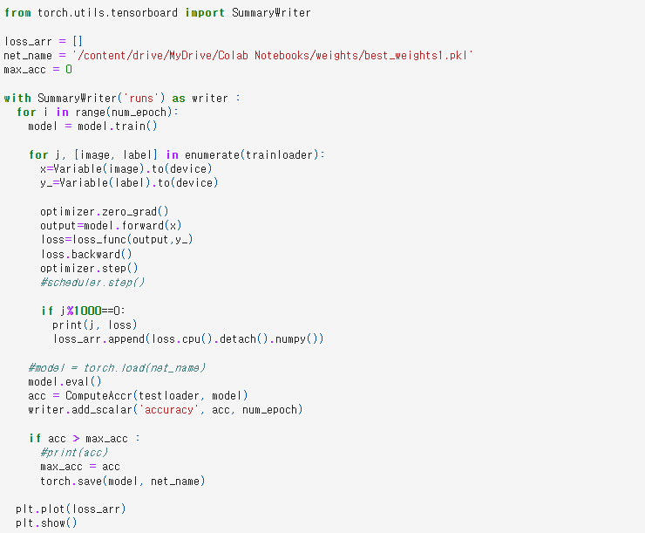
모델
- batch_size는 100, learning_rate는 0.001, num_epoch는 10으로 설정하였습니다.
- Device 설정과 VGG 클래스를 인스턴스화 해주었습니다.
- trainloader에서 image와 label을 불러온 뒤, 두 데이터를 장치에 적용시킵니다.
- 모델에 데이터를 넣고 결과값을 얻습니다.

Slide 13
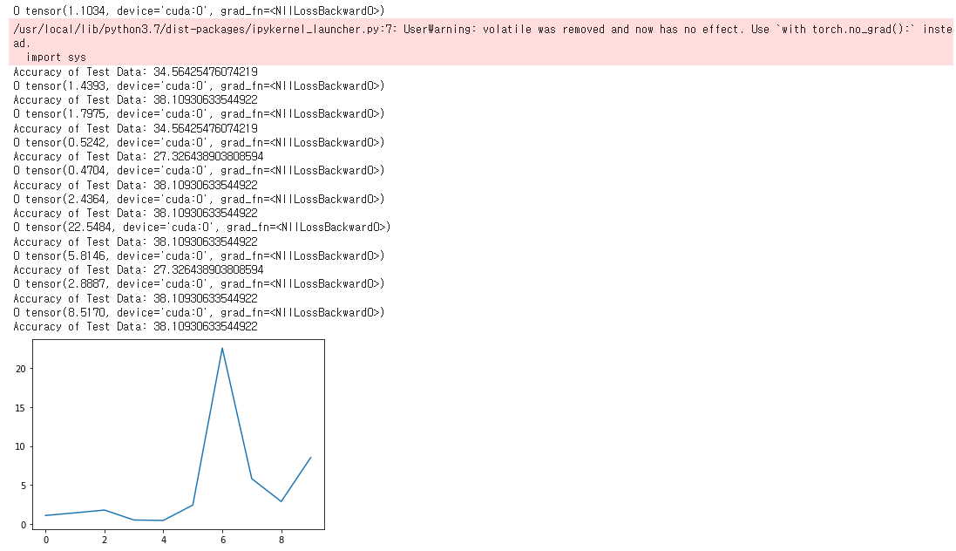
모델
- 실제 모델을 돌린 결과입니다.
- 데이터의 정확도는 최저 약 27%, 최고 약 38%로 높은 정확도의 결과값을 도출하지 못하였습니다.

Slide 14
한계점
자연 선택률에 가까운 정확도, 38%
원인
전날의 주가차트 한가지 자료로, 다음날에 주가 상승 예측 한다는게,
기존에 없던 방식이며 적합하지 않은 것으로 파악 됨

Slide 15
시사점
정확도가 높지 않지만, 과거와 달리 CNN으로 기술적 분석을 시도했다는 것이
의미 있으며, 다양한 응용 방안이 있음
응용방안
기술적 분석에서, 패턴 분석을 하게되는데, 위에 시도했던 방법을 살짝 변형시켜
CNN으로 패턴분석이 가능할 것으로 파악됨
패턴 분석은 실제로 주가예측시에 시도되는 방법으로 학습 시킬경우 좀도 유의미한 결과
도출 가능

Slide 16
응용방안
이와 같은 이미지로, 단순히 다음날 상승 여부로 분류하는 것이 아닌,
1(상승패턴이며 상승마감) 2(상승패턴이며 하락마감) 3(하락패턴이며상승마감) 4(하락패턴이며 하락마감) 5(횡보패턴)
다음과 같이 5가지 패턴으로 분류할경우 더 정확도 높은 유의미한 결과 도출 가능

Slide 17


THANK YOU

